Slide 1

第九章 图像分割
1. 图像分割一般是基于亮度值的两种基本特性来分割:
1) 不连续性;
2) 相似性.
2. 根据不连续性分割图像:
如奇异点检测, 线检测和边缘检测.
3. 依据事先制定的准则将图像分割为相似的区域:
如门限处理、区域生长、区域分离和聚合。

Slide 2
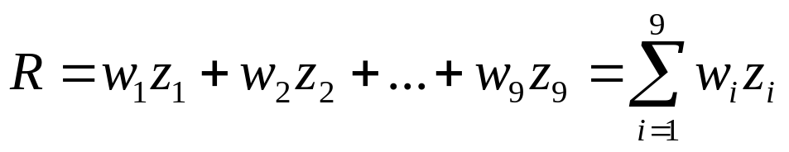
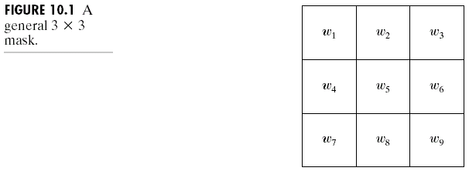
一. 间断检测
寻找间断最一般方法是对整幅图像使用模板（滤波器）进行检测。
对于常用的3x3掩模，图像中任一点的响应公式为：

Slide 3


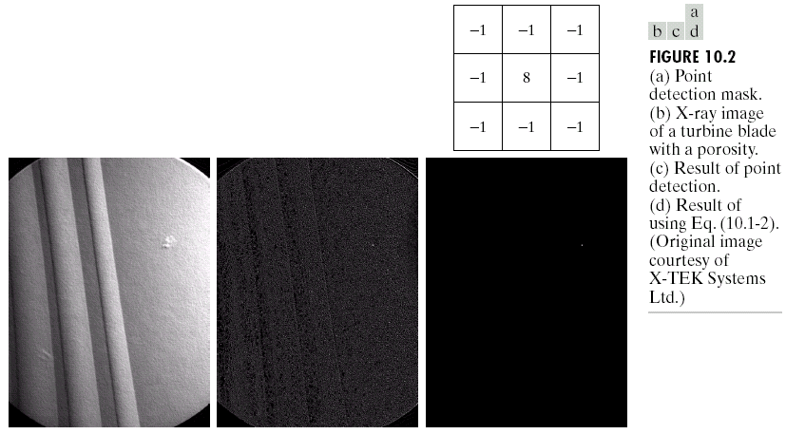
1. 点检测
如果 ，其中阈值 ，则模板中心位置的点为所求的点。

Slide 4
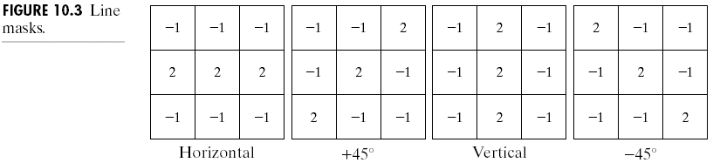

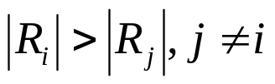
2. 线检测
线检测通常采用如下4种摸板：
如果上述4种模板产生的响应分别为： ，并且
，则认为此点与模板i方向的线有关。

Slide 5
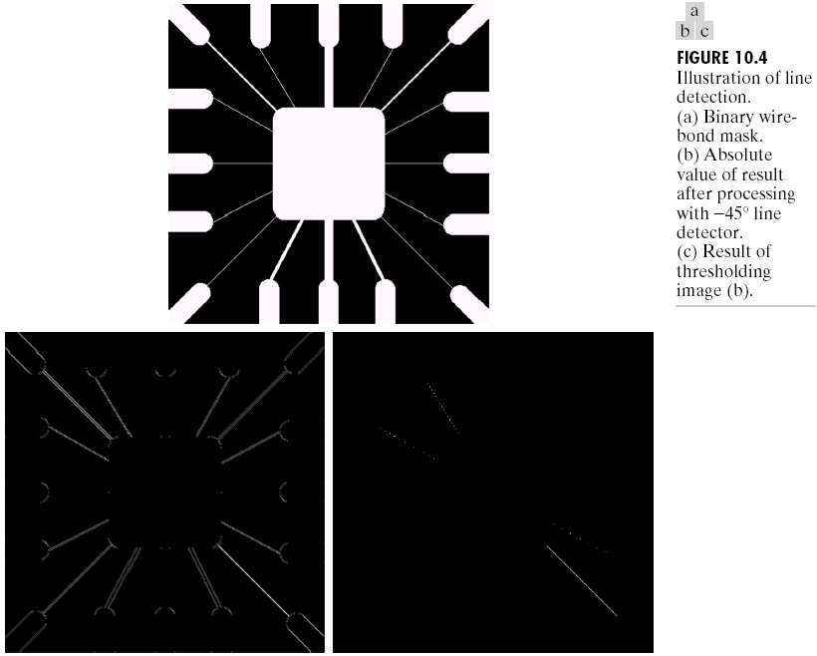

Slide 6
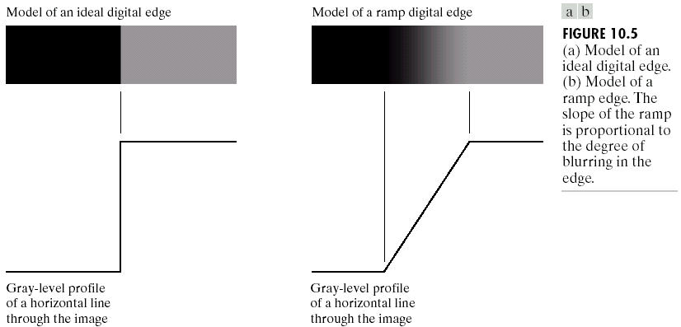
3. 边缘检测
主要使用一阶导数和二阶导数检测图像中的边缘.
边界与边缘的区别.
边缘的种类:Delta边缘、阶梯边缘和斜边缘。

Slide 7
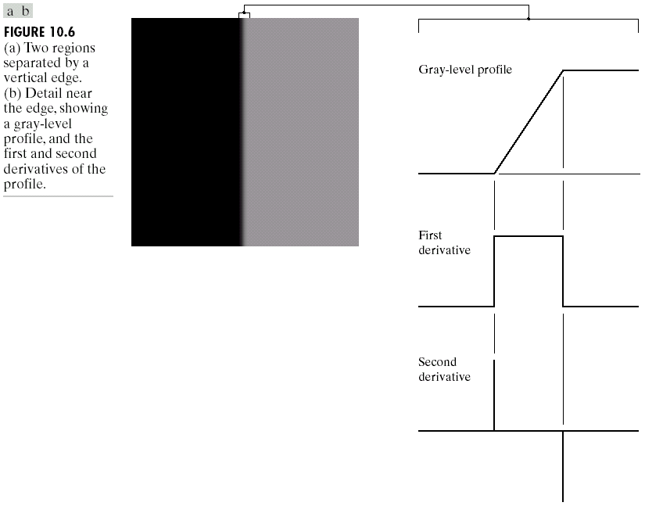

Slide 8
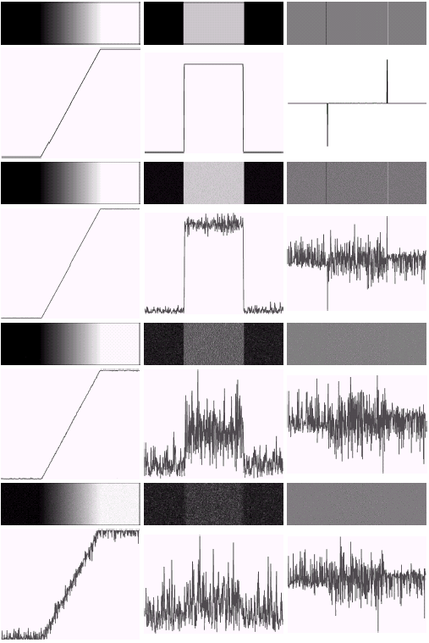
微小的噪声对导数的影响是巨大的。
通常通过阈值确定边缘位置。

Slide 9
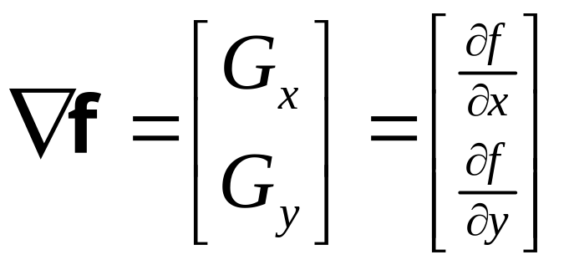
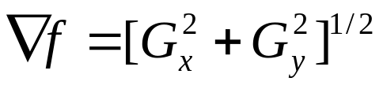
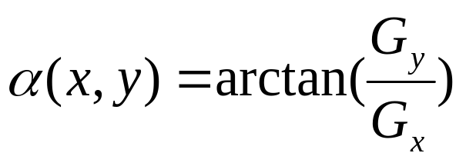
梯度算子
图像一阶导数的代表.
梯度向量的定义:
其中灰度最大变化率:
灰度最大变化方向:

Slide 10
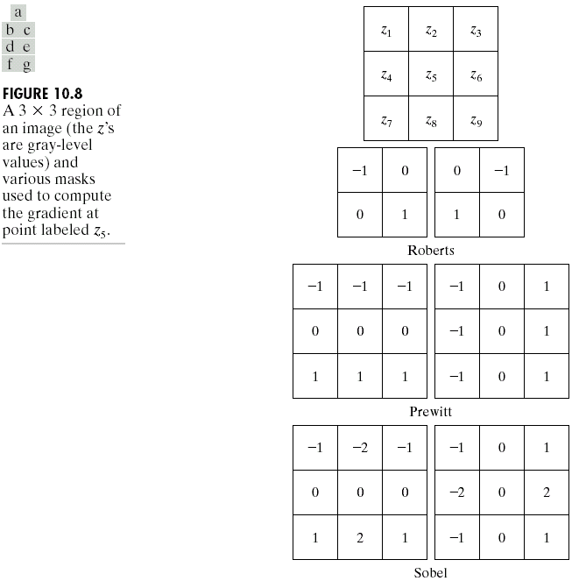

Slide 11
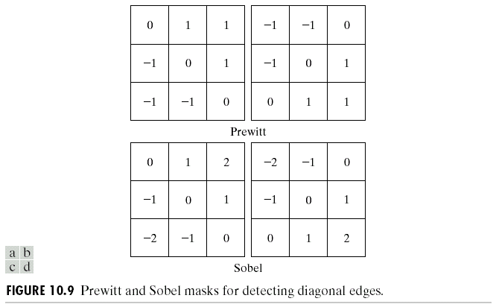

Slide 12
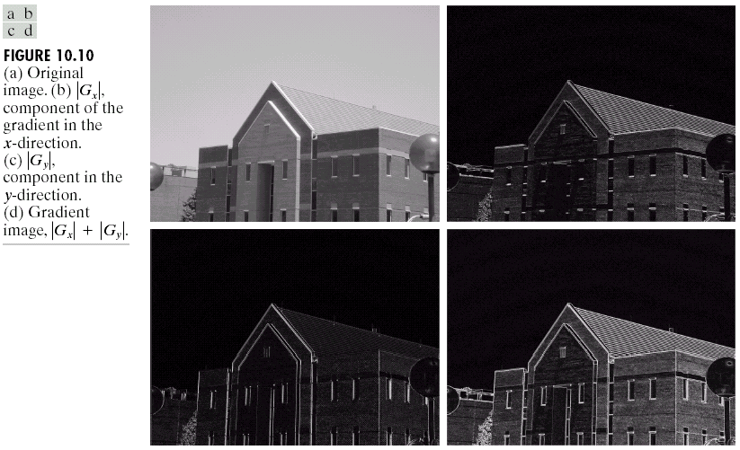
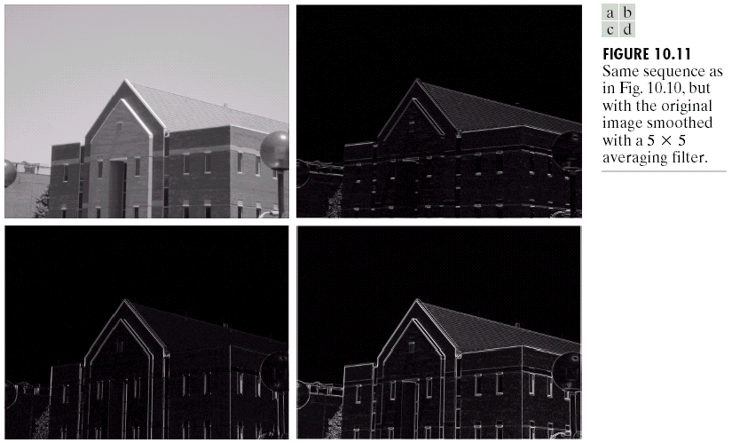

Slide 13
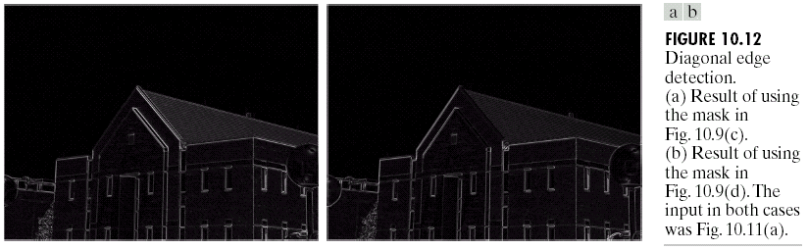

Slide 14
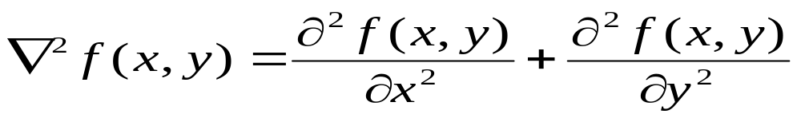
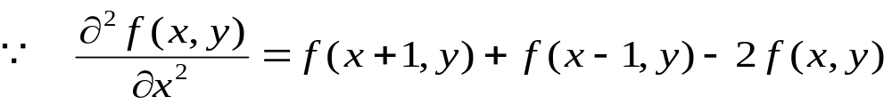
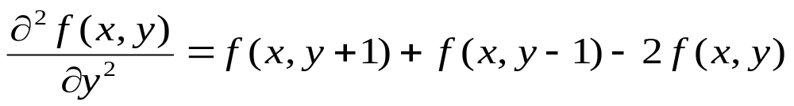
拉普拉斯算子
拉普拉斯算子是各向同性的二阶微分算子，定义为：
拉普拉斯算子是线性算子。

Slide 15
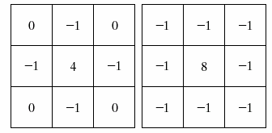
拉普拉斯算子的常用模板.
拉普拉斯算子应用的优缺点.

Slide 16

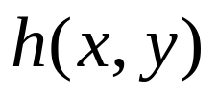
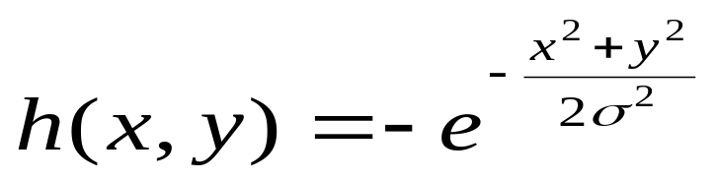
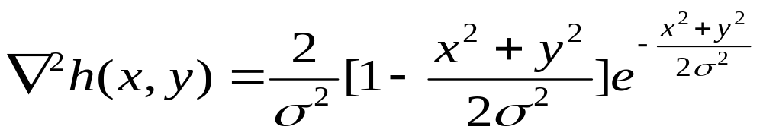
高斯拉普拉斯算子
由于拉普拉斯算子的应用通常会放大图像的噪声，
因此通常先平滑，再应用拉普拉斯算子。
假设 为图像, 为高斯平滑函数.
则
其中:

Slide 17
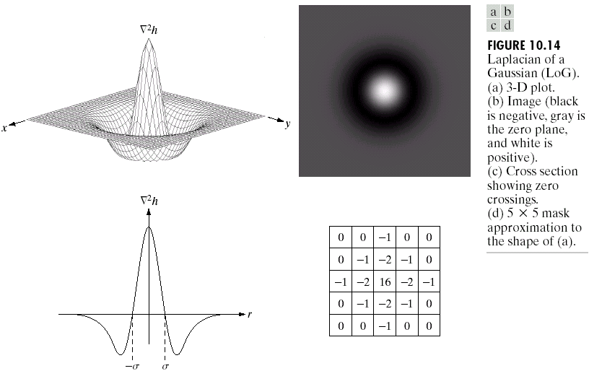
高斯拉普拉斯算子的近似模板
墨西哥草帽函数

Slide 18
